Slide 1
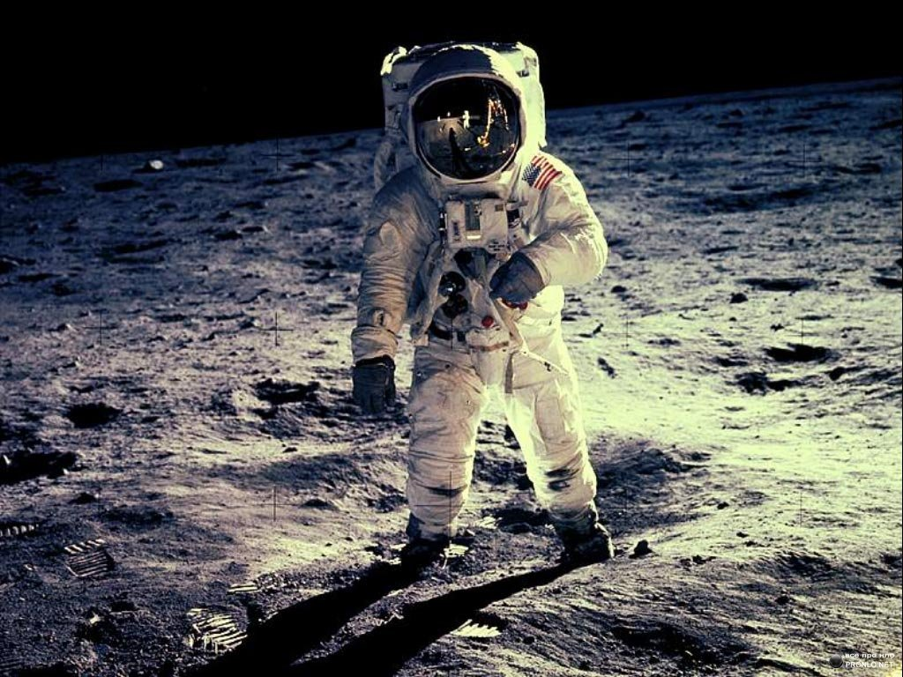
“ День Космонавтики”
Підготувала:
учениця 11-го класу Чорнобаєва Олена

Slide 2
12 квітня все людство відмічає Всесвітній день авіації та космонавтики. Це свято з'явилось на честь першого польоту у космос людини і тим самим воно підкреслює нестримну жагу людського роду до пізнання нових знань.

Slide 3
Історія свята
В цей день, 12 квітня, у 1961 році громадянин СССР старший лейтенант Юрій Олексійович Гагарін на космічному кораблі "Восток" вперше в світі здійснив орбітальный політ навколо Землі, відкривши епоху пілотуємих космічних польотів. Він здійснив один виток довкола земної кулі, який тривав 108 хвилин.

Slide 4
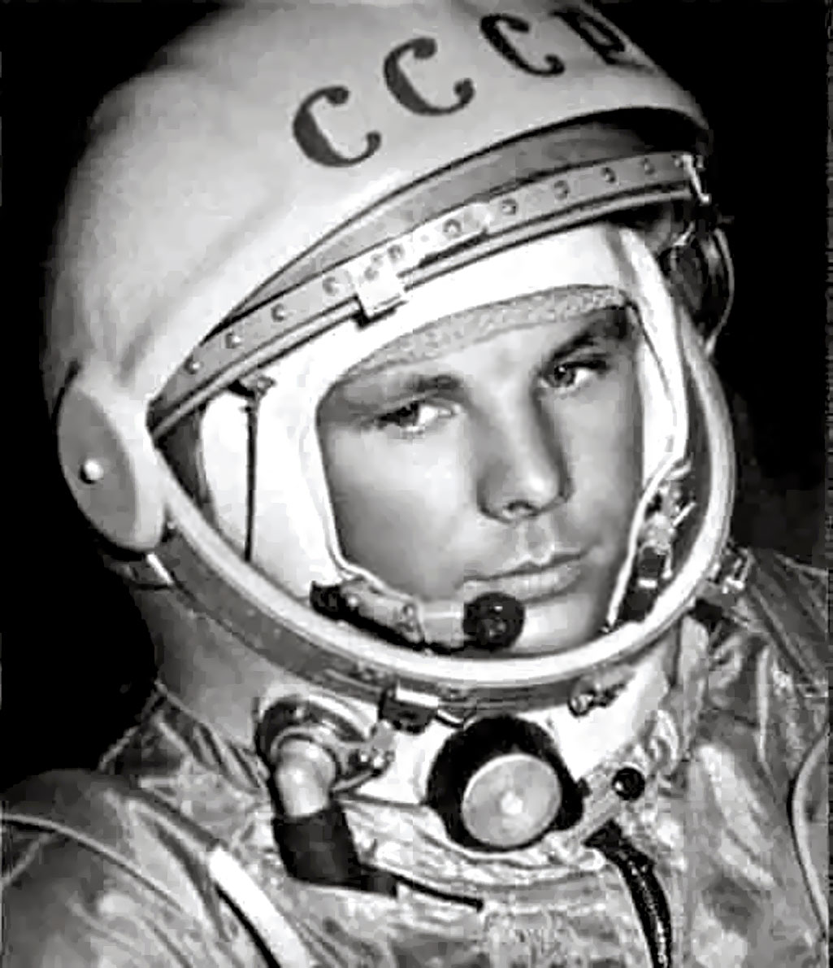
Юрій Гагарін. Перший космонавт

Slide 5
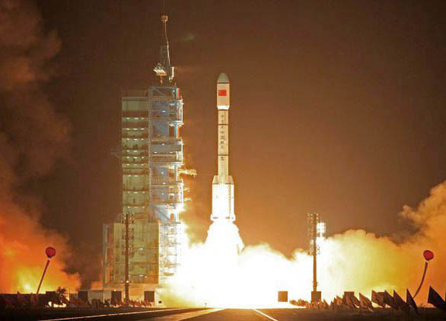
Розвиток польотів в колишньому союзі проходило поетапно. Від перших пілотуємих кораблів та орбітальних станцій до багатоцільових космічних, які пілотували орбітальні комплекси.

Slide 6
“УКРАЇНА – КОСМІЧНА ДЕРЖАВА”

Slide 7
Українське походження мали такі творці теорії польотів у світовому просторі, як Костянтин Ціолковський, Микола Кибальчич, Юрій Кондратюк.

Slide 8
У Київському політехнічному свого часу вчилися Сергій Корольов і Володимир Челомей (конструктор відомої ракети-носія "Протон"). Ракетна техніка взагалі пішла із просторів "неньки": перші у світі бойові ракети (після китайських дослідів) створив нащадок українських козаків генерал-лейтенант Олександр Засядько, він же організував у російській армії першу ракетну роту.

Slide 9
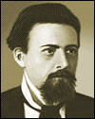
Першим, хто додумався використати ракети для польоту людини у космос теж був українець - Микола Кибальчич. Народився він на Чернігівщині в сім’ї місцевого священика. Свого часу Кибальчич прославився головним чином тим, що виготовив унікальну бомбу, якою народовольці прикінчили російського імператора Олександра ІІ.

Slide 10
Пристрій для реактивних польотів Кибальчич розробив у останні дні свого життя - ескіз космічного корабля було видряпало уламком ґудзика на стіні тюремного каземату. Перед самою стратою Кибальчичу вдалося передати папери з розробками реактивного літального апарату адвокатові, але їх вилучила царська “охранка”. Унікальний винахід надовго було поховано в архівах спецслужб...

Slide 11
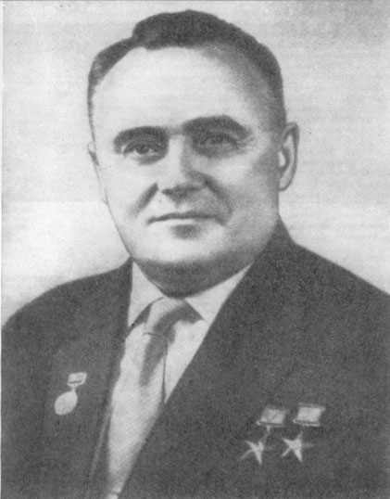
Житомирянин Сергій Корольов,той самий, чия ракета 12 квітня 1961 року виведе у космос першу людину планети.

Slide 12
Мало хто знає, але свій шлях “любимый лунный трактор” СРСР до Місяця розпочав в Україні. Для підготовки команди, що керувала “Луноходом”, та для випробовувань самого апарату в кримських горах під Сімферополем було створено спеціальний “місяцедром”.

Slide 13
На Місяць було запущено усього два “трактори” - “Луноход-1” (1970 р.) та “Луноход-2” (1973 р.). Під час виконання місячної місії “трактористи” теж знаходилися у Криму - у центрі керування в селищі Шкільне. Пізніше зі Шкільного керували роботою космічних кораблів “Союз”, брали участь у здійснення першої міжнародної стиковки “Союз”-”Аполон”, відстежували перший, і єдиний політ радянського “човника” “Буран”...

Slide 14
За роки незалежності Україна впевнено посіла своє місце серед провідних космічних держав світу. Сьогодні ми випускаємо найрізноманітніші ракетоносії.

Slide 15
Каденю́к Леоні́д Костянти́нович
28 січня 1951, Клішківці — Герой України, перший космонавт незалежної України, народний депутат України 4-го скликання.

Slide 16
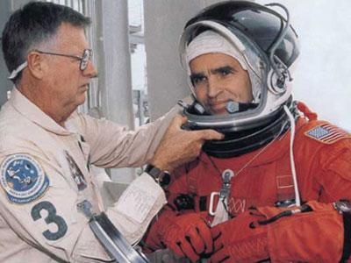
В період з 19 листопада по 5 грудня 1997 року здійснив космічний політ на американському БТКК «Коламбія» місії STS-87.

Slide 17
Валенти́н Васи́льович Бондаре́нко
16 лютого 1937, (Харків) — 23 березня 1961 (Москва) — радянський льотчик-винищувач, член першого загону космонавтів СРСР.

Slide 18
28 квітня 1960 року був зарахований до першого загону радянських космонавтів. Проходив підготовку до космічного польоту на кораблі «Восход».Загинув під час випробування.

Slide 19
Володи́мир Володи́мирович Васю́тін
8 березня 1952, Харків — 19 липня 2002) — радянський космонавт українського походження.

Slide 20
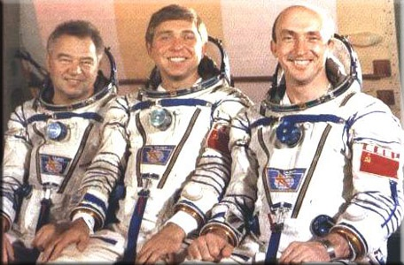
17 вересня 1985 року Васютін здійснив свій перший політ у космос як командир корабля «Союз Т-14» до станції «Салют-7»

Slide 21
Віта́лій Миха́йлович Жо́лобов
Народився 18 червня 1937 року в селі Стара Збур'ївка Голопристанського району Херсонської області . Бортінженер.

Slide 22
З 6 липня по 24 серпня 1976 року разом з Борисом Волиновим здійснив політ у космос як бортінженер корабля «Союз-21» та орбітальної станції «Салют-5».

Slide 23
Волинов Борис Валентинович
Народився 18 грудня 1934 року в місті Іркутськ, РРФСР. Космонавт ВПС. Інструктор-космонавт.

Slide 24
З 15 по 18 січня 1969 року командиром КК «Союз-5». Стартував разом з Єлісеєвим і Хруновим, які після першого в світі стикування двох пілотованих кораблів перейшли через відкритий космос в КК «Союз-4» (командир - Шаталов). Посадку здійснював самотужки.

Slide 25
Гео́ргій Степа́нович Шо́нін
Народився
3 серпня 1935, Ровеньки Луганської області — помер-6 квітня 1997 — радянський космонавт. Герой Радянського Союзу Генерал-лейтенант авіації.

Slide 26
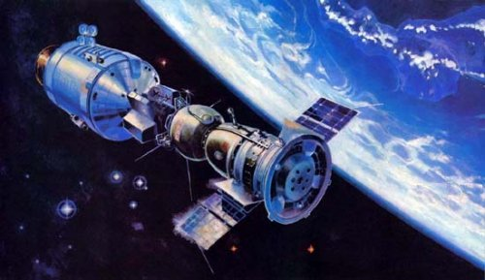
11 жовтня — 16 жовтня 1969 брав участь в космічному польоті як командир корабля «Союз-6».

Slide 27
Попович Павло Романович
Народився 5 жовтня 1930, Узин, Київщина —помер- 29 вересня 2009, Гурзуф, Крим — льотчик-космонавт генерал-майор авіації , кандидат технічних наук. Двічі Герой Радянського Союзу .

Slide 28
12 серпня — 15 серпня 1962 здійснив на кораблі-супутнику «Восток-4» перший у світі груповий політ двох пілотованих кораблів, спільно з А. Г. Ніколаєвим, який пілотував космічний корабель «Восток-3».

